Slide 1
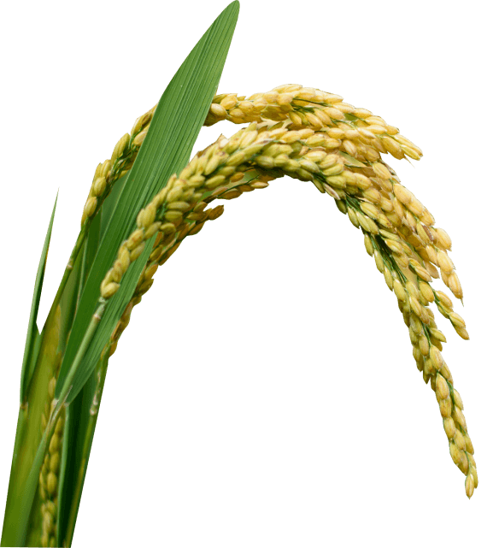
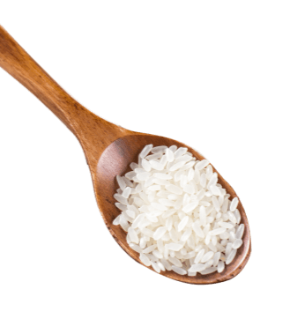
纪念袁老
珍惜粮食
九州人民无饥馑

Slide 2
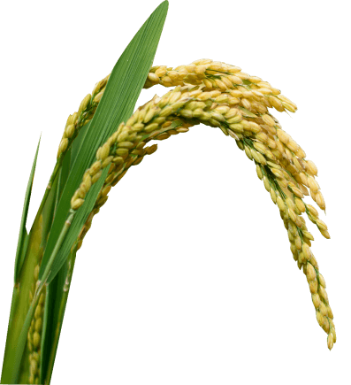
壹
袁隆平生平介绍
目录
贰
袁隆平主要贡献
叁
粮食的来之不易
肆
懂感恩珍惜粮食

Slide 3
纪念袁老
珍惜粮食
袁隆平生平介绍

Slide 4
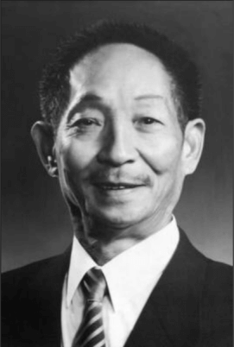
袁隆平生平介绍
https://www.ypppt.com/
袁隆平
（1930.9.7-2021.5.22）
男，汉族，生于北京，无党派人士，江西省九江市德安县人。
中国杂交水稻育种专家，中国研究与发展杂交水稻的开创者，被誉为“杂交水稻之父”。

Slide 5
袁隆平生平介绍
袁隆平致力于杂交水稻技术的研究、应用与推广，发明“三系法”籼型杂交水稻，成功研究出“两系法”杂交水稻，创建了超级杂交稻技术体系。并提出并实施“种三产四丰产工程”，运用超级杂交稻的技术成果，出版中、英文专著6部，发表论文60余篇。

Slide 6
纪念袁老
珍惜粮食
袁隆平主要贡献

Slide 7
袁隆平主要贡献
“科学探索无止境，在这条漫长而又艰辛的路上，我一直有两个梦，一个是禾下乘凉梦，一个是杂交水稻覆盖全球梦。”
——袁隆平

Slide 8
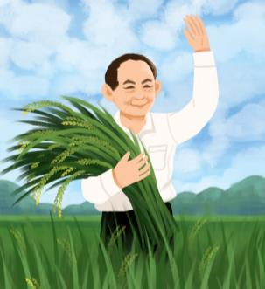
袁隆平主要贡献
袁隆平在中国率先开展水稻杂种优势利用研究。
在他撰写的第一篇论文《水稻的雄性不孕性》中，提出了：“要想利用水稻杂种优势，首推利用雄性不孕性”。
他的理论与研究实践是对经典遗传学理论的挑战，否定了水稻等“自花授粉作物没有杂种优势”的传统观点，极大地丰富了作物遗传育种的理论和技术。

Slide 9
袁隆平主要贡献
袁隆平解决了三系法杂交稻研究中的三大难题。
一是提出用“野生稻与栽培稻进行远缘杂交”的技术方案，终于找到了培育雄性不育系的有效途径，于1973年实现了不育系、保持系和恢复系的“三系”配套。二是育成强优势的杂交水稻“南优2号”等一批组合，并在生产上大面积应用，成为世界上第一位成功利用水稻杂种优势的科学家。三是突破了制种关，过去的研究认为，水稻异交率仅2.4%，杂种一代种子产量极低，离生产要求相距甚远；国际水稻所1971年开始研究，1973年放弃，原因也就是当时在该所没有人相信可以解决制种难题。而袁隆平领导的课题组成功地解决了这一难题，制种产量逐渐提高，现在高的已达亩产300公斤以上 。

Slide 10
袁隆平主要贡献
袁隆平提出了杂交水稻的育种发展战略。
即方法上由三系到两系再到一系，程序越来越简单而效率越来越高；杂种优势水平上由品种间到亚种间再到远缘杂种优势利用，优势越来越强，促使杂交水稻一步一步向新的台阶迈进。这一思路已被国内外同行采用，并成为杂交水稻育种发展的指导思想。
Notes:
https://www.ypppt.com/

Slide 11
袁隆平主要贡献
袁隆平解决了两系法中的一些关键技术难题。
如1989年在两系法研究遇到重大挫折的时候，他提出了选育实用光温敏核不育系导致不育的起点温度指标和选育的技术策略，使两系法杂交水稻研究走出了低谷。后来又研究并提出了核心种子生产程序和冷水串灌繁殖等重大技术，使两系法杂交水稻研究最终取得成功并推广应用。他1987年起担任“863”项目两系法杂交水稻技术研究专题责任专家，主持中国性协作攻关。1995年两系法杂交水稻研究成功，两系杂交稻比同熟期三系杂交稻增产5%～10% 。

Slide 12
袁隆平主要贡献
袁隆平设计出了以高冠层、矮穗层和中大穗为特征的超高产株型模式和培育超级杂交稻的技术路线,并在超级杂交稻研究方面连续取得重大进展。
1997年，袁隆平又开展超级杂交稻研究。已于2000年、2004年、2012年分别实现中国超级稻百亩示范片亩产700公斤、800公斤、900公斤的第一期、第二期、第三期目标。2013年，他启动了百亩示范片亩产1000公斤的超级杂交稻第四期目标攻关，计划到2020年前实现目标。同时实施超级杂交稻“种三产四”丰产工程，促进科技成果的生产应用。自2007年以来取得巨大的增产、增收效应，中国已有7个省市实施，其中湖南省全省参加的县（市、区）由20个增加至2012年50个，面积达882万亩。截至2012年，累计示范推广面积2000多万亩，增产20多亿公斤，为粮食持续稳定增产做出了新的贡献。

Slide 13
纪念袁老
珍惜粮食
粮食的来之不易

Slide 14
粮食的来之不易
我国人口已超过14亿，每年的净增长是1200万人；人均耕地面积1.2亩，是世界人均值1/4；目前耕地面积正以每年30多万亩的速度减少；全国40%的城市人口消耗的粮食依靠进口。在1981－1995年间，全国共减少了耕地8100万亩，因此减少粮食500亿斤。而且现在这个减少速度仍然在不断加快。乱占耕地、挖沙、土地质量下降、荒漠化等种种现象在蚕食着耕地。

Slide 15
粮食的来之不易
“手中有粮，心中不慌。”粮食是生命之本，人类自古以来将粮食作为生存的首要条件，在粮食种类和供应不多的年代，一份粮食可以引发一场战争，可见粮食是人的命根。但现在全球粮食浪费还是巨大的，据媒体报道，全球每年约三分之一的粮食被损耗和浪费，每年总量达到13亿吨，直接经济损失达到7500亿美元。而此同时，全球76亿人口中，至少还有8.2亿人口面临粮食短缺。我国每年同样有3500万吨粮食被浪费，占我国粮食总产量的6%。据统计，我国大型聚会食物浪费率达到38%，学生盒饭三分之一被扔掉。中科院曾经的一份调查数据显示，中国餐饮食物浪费量约为每年1700万至1800万吨，相当于3000万到5000万人一年的口粮。如此巨大的浪费，触目惊心。

Slide 16
纪念袁老
珍惜粮食
懂感恩珍惜粮食

Slide 17
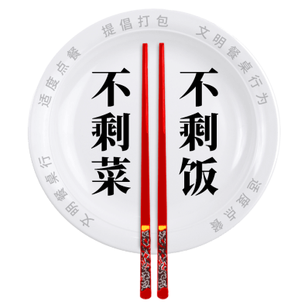
懂感恩珍惜粮食
“民以食为天，食以粮为先。”中国一直以节俭为优良传统，面对浪费，每个人都应该以行动来改变这一现状。
近年来，各级大力倡导“光盘行动”，这一行动也得到了广大群众的认可，也在各餐饮企业得到了较好的普及，“舌尖上的浪费”现象有所改观，但与真正的“少浪费”“不浪费”还有很大的差距。有的还存在请客吃饭时不多点几个菜就是不尊重人家，不多上几个盘子就显得“小家子气”，不弄个“满汉全席”就显不出气派，请客吃饭时不剩点显得“抠门”，余下的饭菜打包那不是“要饭的”了吗等等错误思想。

Slide 18
懂感恩珍惜粮食
“谁知盘中餐，粒粒皆辛苦。”其实每个人都懂得这个道理，但在实际行动上还得需要各级部门和餐饮行业加以引导和规劝。
一是大力倡导理性消费，让每个人都做到限量点菜，多少人吃多少饭，对多点菜的餐饮企业实行劝说提醒制度。二是大力宣传节俭传统。“俭，德之共也；侈，恶之大也。”要通过全方位的宣传让广大群众重拾节俭之风，重塑节俭之德，使得人人以节俭为荣，以浪费为止。

Slide 19
纪念袁老
珍惜粮食
感谢您观看学习

Slide 20
更多精品PPT资源尽在—优品PPT！
www.ypppt.com
PPT模板下载：www.ypppt.com/moban/ 节日PPT模板：www.ypppt.com/jieri/
PPT背景图片：www.ypppt.com/beijing/ PPT图表下载：www.ypppt.com/tubiao/
PPT素材下载： www.ypppt.com/sucai/ PPT教程下载：www.ypppt.com/jiaocheng/
字体下载：www.ypppt.com/ziti/ 绘本故事PPT：www.ypppt.com/gushi/
PPT课件：www.ypppt.com/kejian/
Notes:
模板来自于 优品PPT https://www.ypppt.com/

